Slide 1
Medidas adotadas sobre irregularidades em reembolso
114ª Reunião Ordinária da Câmara de Saúde Suplementar
DIRETORIA DE FISCALIZAÇÃO
Dezembro/2023

Slide 2
Medidas Adotadas
Medidas adotadas até o momento no cadastro de demandas no site, visando inibir eventual comportamento oportunista por parte do interlocutor:
Mensagem padronizada antes do acesso ao espaço NIP
2
Notes:
Objetivo do estudo

Slide 3
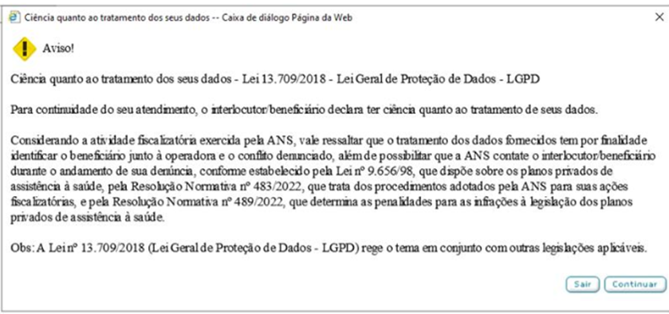
Medidas Adotadas
Mensagem exclusiva sobre LGPD
3
Notes:
Objetivo do estudo

Slide 4
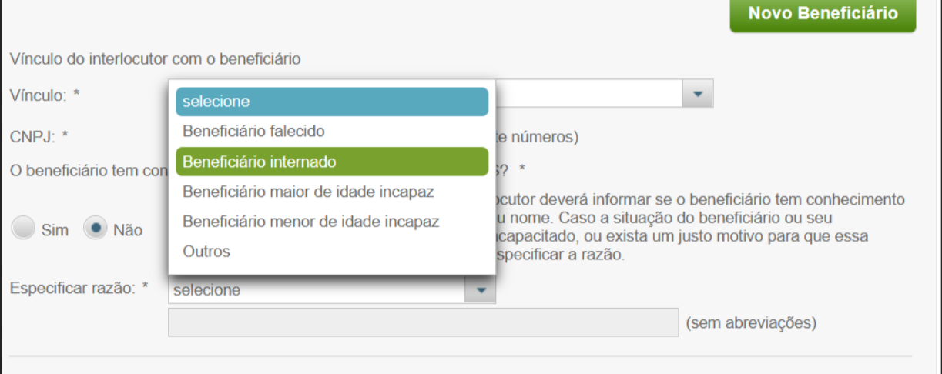
Medidas Adotadas
Reformulação da tela de cadastro para interlocutor não beneficiário com o texto sobre necessidade de prévia ciência do beneficiário ou justo motivo para dispensá-la.
Obrigatoriedade de informar o motivo da dispensa quando a opção escolhida tenha sido "beneficiário não tem ciência"
4

Slide 5
Medidas Adotadas
Ao final do registro da reclamação foi alterado o texto de ciência sem a qual não é possível prosseguir.
5
Notes:
Objetivo do estudo

Slide 6
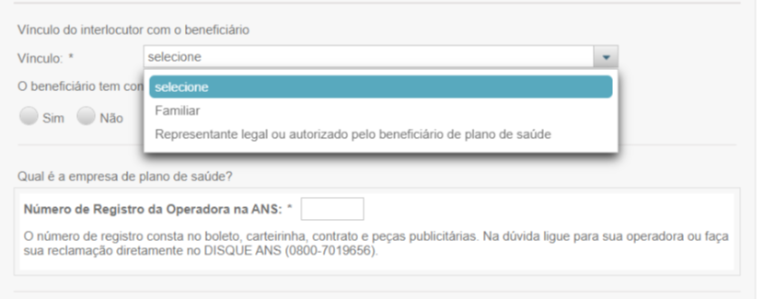
Medidas Adotadas
Ajuste no rol disponível para informação sobre vínculo do interlocutor com o beneficiário
6
Notes:
Objetivo do estudo

Slide 7
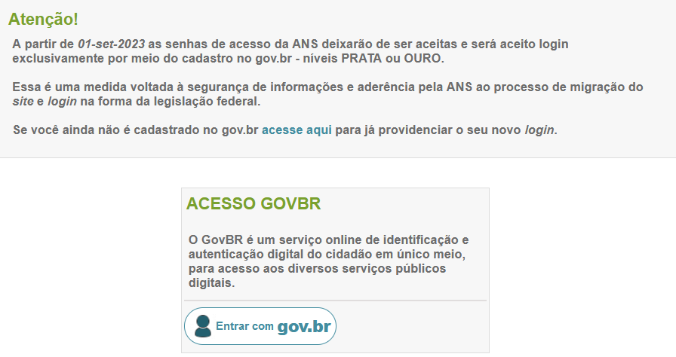
Medidas Adotadas
Login gov.br como login único, níveis prata e ouro
7
Notes:
Objetivo do estudo

Slide 8
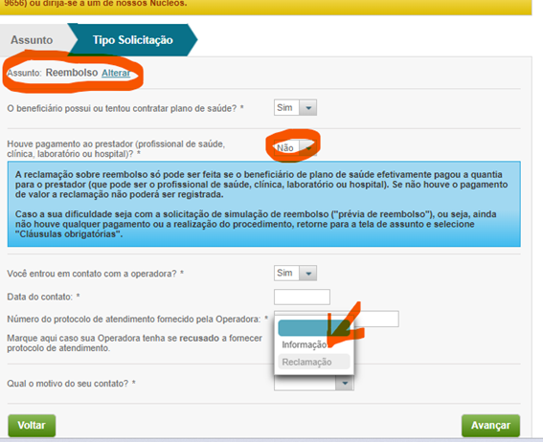
Medidas Adotadas
Mudança específica na tela de cadastro sobre reembolso – DISQUE e site
8
Notes:
Objetivo do estudo

Slide 9
MEDIDAS ADOTADAS
Disponibilização de formulário para que as operadoras pudessem apresentar as NIPs cadastradas em 2021 e 2022 que teriam ocorrido irregularidades em reembolso. Objetivo: coleta de insumos que possibilitasse a maior compreensão sobre as alegações das operadoras. Relatório apresentado no Evento NIP realizado nos dias 19 e 20 de abril de 2023.
Equipes NIP e Sancionador orientadas para tratar com atenção adicional demandas que envolvam reembolso;
Cumprimento de decisões judiciais;
Consulta à PROGE sobre possíveis outras medidas;
Entendimento DIPRO/DIFIS sobre reembolso em fase final de aprovação/publicação;
Elaboração de cartilha sobre reembolso.
9
Notes:
Slide para análise

Slide 10
Obrigado!

